Slide 1
Pertemuan 6 Array dan String
Irwan Tanu Kusnadi, M.Kom

Slide 2
Array
Array merupakan tipe data yang digunakan apabila data diberikan berupa kelompok data yang disajikan secara berurutan. Setiap elemen data memiliki tipe data yang sama.Array menggunakan sekelompok lokasi memori yang berurutandengan nama dan tipe data yang berbeda.
Sintaks:
tipe_data nama_variabel_array[]
Besarnya alokasi memori yang akan digunakan perlu diberikansebelum variable bertipe array tersebut digunakan. Apabila alokasi memori tidak diberikan secara eksplisit, maka Java akan memberikannya secara implisit. Kemudian, setiap elemen datadisebut dengan nama_variabel_array yang diikuti dengan indeks penomorannya.

Slide 3
contoh
apabila akan dibuat variabel penjualan bertipe array dengan alokasi memori sebesar 11, dan akan memberikan nilai 125 untuk penjualan ke-11, maka dapat dituliskan:
Syntaks:
int penjualan[];
penjualan = new int[12];
penjualan[11] = 125;
Untuk mengetahui jumlah elemen dari sekelompok data yang bertipe array, dapat digunakan perintah length.
Sintaks:
nama_variabel_array.length

Slide 4
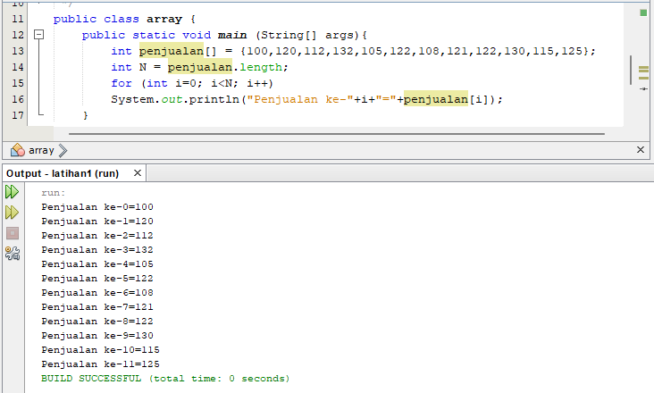
Contoh aplikasi variabel penjualan yang bertipe array dimana setiap elemen bertipe integer.

Slide 5
Array dua dimensi
Model array sebagaimana yang dijelaskan di awal merupakan array satu dimensi. Sangat dimungkinkan suatu variabel membutuhkan array dua dimensi, misalkan pada aplikasi matriks. Syntak untuk array dua dimensi diberikan sebagai berikut:
tipe_data nama_variabel_array[][]
Sebagai contoh, apabila akan dibuat variabel penjualan bertipe array dua dimensi, dengan alokasi memori sebesar 12 untuk dimensi pertama dan 31 untuk dimensi kedua, serta akan memberikan nilai 125 untuk penjualan pada dimensi (11, 23),maka dapat dituliskan:
int penjualan[][];
penjualan = new int[12][31];
penjualan[11][23] = 125;

Slide 6
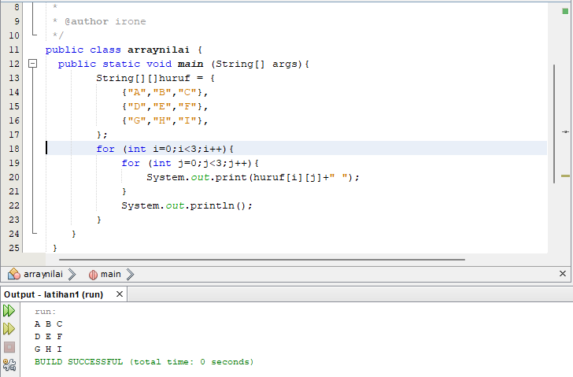
Contoh Array 2 dimensi

Slide 7
Contoh input data dengan Array
import java.util.Scanner;
public class inputarray {
public static void main(String[] args)
{
Scanner masuk=new Scanner (System.in);
System.out.print("Jumlah Mahasiswa : ");
int n=masuk.nextInt();
String mahasiswa[][] = new String[n][3];
for(int i= 0; i<n; i++)

Slide 8
Lanjutan
{
System.out.println("");
System.out.println("Data Mahasiswa ke "+(i+1));
for(int j=0;j<3;j++)
{
if (j == 0)
System.out.print("NIM :");
else if (j == 1)
System.out.print("Nama : ");
else
System.out.print("Jurusan : ");
System.out.print("");
mahasiswa[i][j] = masuk.next();
}

Slide 9
Lanjutan
}
System.out.println("Data Mahasiswa yang dimasukan");
System.out.println("-----------------------------");
System.out.println("NIM \t\t\t NAMA \t\t JURUSAN \t");
for(int i=0;i<n;i++)
{
for(int j=0;j<3;j++)
{
System.out.print(mahasiswa[i][j]+"\t\t");
}
System.out.println();
} } }

Slide 10
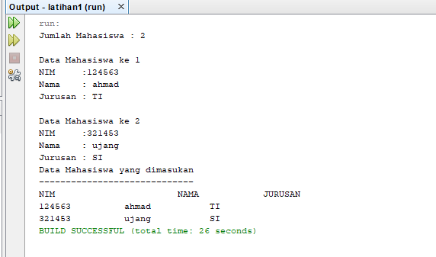
Hasil Running

Slide 11
Tugas
Diketahui daftar nilai matakuliah Java untuk 4 mahasiswa sebagaimana terlihat pada Tabel berikut:
Selanjutnya akan dicari nilai akhir untuk setiap mahasiswa yang merupakan nilai total dari ketiga komponen penilaian(absen 10%, tugas 20%, UTS 30%, dan UAS 40%). Selanjutnya, pemberian nilai dengan huruf diberikan sebagai berikut (table konversi nilai):
Mahasiswa | Absen | Tugas | Uts | Uas
1 | 80 | 85 | 78 | 75
2 | 95 | 88 | 80 | 76
3 | 78 | 70 | 75 | 73
4 | 64 | 65 | 76 | 72

Slide 12
Konversi Nilai
Konversi nilai ke grade adalah sebagai berikut:
Nilai | Huruf
Nilai > 80 | A
70 < Nilai <80 | B
60 < Nilai 70 | C
50 < Nilai <60 | D
Nilai <50 | E

